Slide 1
YAZILIM PROJE YÖNETİMİ Öğr. Gör. Dr. Emin BORANDAĞ eminb@maltepe.edu.tr
YZM 403
Maltepe Üniversitesi Mühendislik Fakültesi

Slide 2
5. BÖLÜM
RİSK YÖNETİMİ

Slide 3
Genel Bakış…
Giriş
Risk ve Risk Yönetimi Nedir?
Risk Kategorileri
Risk Yönetimi
Risk Tanımlama – Proje için riskler nelerdir?
Risk Analizi – Hangi riskler daha ciddidir?
Risk Planlama – Ne yapılmalı?
Risk İnceleme – Yapılması gerekenler uygun mu?
Notes:
Bu bölüm kapsamında, Risk ve Risk Yönetimi ile ilgili temel kavramları inceleyeceğiz.

Slide 4
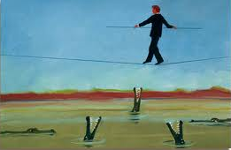
Giriş
Yazılım projeleri risk içerir mi?
Proje planları çoğu zaman tahminlerle oluşturulur. Yapılan bu tahminler her zaman belirsizlik içerir. Bu belirsizlikler de potansiyel olarak risk oluştururlar.
Riskler, proje gidişini ters yönde değiştirebilir.
Risk Yönetimi bu durumların tanımlanması, değerlendirilmesini önlemek ya da etkisini azaltmak yönünde gerekli denetimlerin uygulanması ve alternatiflerin planlanmasını içerir.
Notes:
GİRİŞ: Risk yönetimi, proje yönetimi konusunda en çok bahsedilen ve en az uygulanan alanların herhalde başında gelir. Risk yönetimi zor olduğundan veya uygulanması çok maliyetli ya da zaman alıcı olmasından değil, belki de kavramın kendisinin ürkütücü olmasından kaynaklanıyordur. İşin bir başka kültürel ve proje organizasyonlarına ait boyutu da var sanırım.
Proje risklerinin belirlenmesi, analiz edilmesi, çözümlerin uygulanmasına yönelik süreçler tanımlanır. Risk tanımlama, risk boyutu belirleme, riske karşı planlama ve risk azaltıcı denetim yöntemleri uygulanır.

Slide 5

Risk Nedir?
Riskler, yazılım projesinin başarılı bir şekilde tamamlanmasını etkileyecek potansiyel problemlerdir.
PM-BOK (Project Management Body of Knowledge) riski, projenin hedefleri üzerinde olumlu veya olumsuz bir etki meydana getirebilecek belirsiz bir durum veya koşul olarak tanımlamaktadır.
Riskler kesin olmayanı ve potansiyel kayıpları kapsar.
Risk analizi ve yönetimi yazılım ekibinin gelişim sürecinde kesin olmayanı anlamasına yardımcı olur.
Notes:
Risk, kurumun stratejik, mali ve operasyonel hedeflerini gerçekleştirmesini engelleyecek, her türlü olayın gerçekleşme olasılığıdır.

Slide 6
Risk Kategorileri
Proje Riskleri:
Proje planını tehdit eder.
Gerçekleşirse zamanlama ileri tarihlere sarkar ve maliyet artar.
Örnekler: bütçe riskleri, zaman riskleri, personel riskleri, vb.
Teknik riskler:
Üretilen yazılımın kalitesini ve zamanında bitirilmesini etkiler.
Bu riskin gerçekleşmesi durumunda yazılımın uygulanması zorlaşır veya imkansızlaşır.
Analiz, tasarım, uygulama ve bakım aşamaları ile ilgili risklerdir.
Örnek: “Son teknoloji ürünler” yüksek teknik riske sahiptir.
Bug'lar var mı? Dokümantasyonu tam mı? Yarın da bu teknoloji hayatta olacak mı?
Notes:
Zamanlama riskleri; yetersiz zaman ayrılması durumunda karşılaşılan risklerdir.
Maliyet riskleri; maliyetin iyi hesaplanamaması durumunda karşılaşılan risklerdir.
Zamanlama ve maliyet risklerini azaltmak için mutlaka proje planının iyileştirilmesi gerekir.

Slide 7
Risk Kategorileri (devam…)
İşletme riskleri:
Geliştirilen ürününün gereksinimleri karşılayamaması…
Tahmin edilemeyen riskler; düzen değişiklikleri, doğal afetler, çevresel faktörler,
Tahmin edilebilen (fakat belirsiz) riskler; pazar değişiklikleri, enflasyon, döviz kuru değişiklikleri, vergiler v.b.
Pazar riskleri: Ürüne talep olur mu?
Örn: Tıraş bıçağı, tıraş makinesi
Satış riskleri: Pazarlama ekibi ürünü nasıl satacağını biliyor mu?
Bu tür riskler MIS konularıdır.

Slide 8
Risk Stratejileri
Duyarlı Stratejiler
Yaygın olarak kullanılan bir stratejidir. Genellikle risk gerçekleşince çaresine bakılır.
Proje takımı problemleri çözmek için kullanılacak kaynakları belirler.
Proje takımı risk bir problem teşkil edene kadar bir şey yapmaz.
Proaktif Stratejiler
Riskleri daha gerçeklemeden önlemeye çalışmak…
Risk yönetimi teknik işten çok önce başlar, riskler tanımlanır ve önem derecesine göre öncelik verilir.
Proje takımı risklerden korunmak için bir plan oluşturur.

Slide 9
Risk Yönetimi
Risk yönetimi, ürünün düşünce aşamasından başlayarak müşteriye bir ürün olarak sunulabilmesine kadar tüm aşamaları kapsayan bir süreçtir.
Risk yönetimi hızlı kararlar ve faaliyetlerle sürekli olarak risklerin belirlendiği, hangi risklerin öncelikle çözümlenmesi gerektiğinin değerlendirildiği, risklerle başa çıkmak için stratejiler ve planların geliştirilerek uygulandığı bir sistematiktir.
Belirsizlikleri ve belirsizliğin yaratacağı olumsuz etkileri daha kabul edilebilir düzeye indirgemeyi hedefleyen bir disiplindir.
Notes:
Risklerin probleme ya da tehlikeye dönüşmeden belirlenmesini ve en aza indirgenmesi, faaliyetlerinin planlanması ve yürütülmesini kapsar. Risk yönetiminin temel hedefi, karar verme mekanizmaları için riskleri görünür ve ölçülebilir hale getirmek, sübjektifliği azaltmaktır.

Slide 10
Risk Yönetimi (devam…)
Proje yöneticisi, risk unsuru taşıyan bir durumla karşı karşıya kaldığında, bu durumun proje üzerinde nasıl ve ne zaman etki yaratacağını görebilmelidir.
Risk yönetimi, proje yöneticisinin daha iyi karar alabilmesini sağlayan bir araçtır.
Risk yönetiminin iki ana unsuru;
Riskin değerlendirilmesi,
Riske karşı planlama yapılmasıdır.

Slide 11

Risk Değerlendirmesi
Ortaya konulan risk kaynaklarının değerlendirilmesi yapılmaktadır.
Risklerin değerlendirilmesinde uzmanların görüşlerinden, benzer sistemlerle ilgili deneyimlerden, önceki projelerden alınan derslerden ve teknoloji değerlendirme raporlarından yararlanılmakta ve yapılan planlar gözden geçirilmektedir.
Risk değerlendirmesi üç adımdan oluşur;
Risklerin tanımlanması,
Analiz edilmesi,
Önceliklerin belirlenmesi,

Slide 12
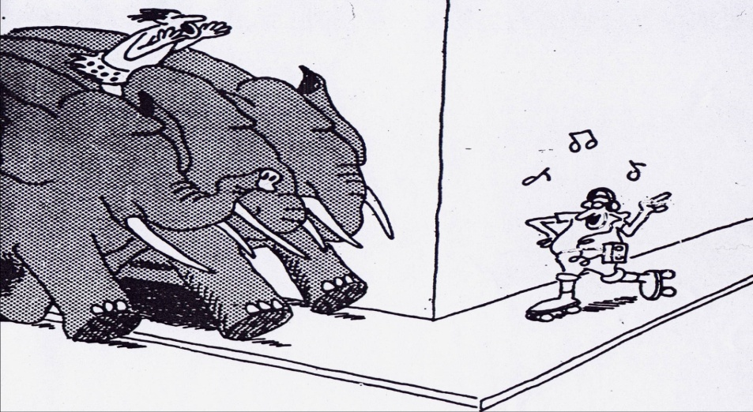
Risk Değerlendirmesi: Olasılık ve Etki Analizi
Riskin iki temel özelliği vardır. Bunlar;
Belirli bir sonuca ulaşamama olasılığı ya da istenmeyen bir olayın oluşma olasılığı. (Possibility of Occurence – Meydana Gelme İhtimali)
Riskin oluşması durumunda, bu durumların sonuca etkisinden oluşur. (Severity of Loss – Kaybın Büyüklüğü)

Slide 13
Risk Değerlendirmesi: Olasılık ve Etki Analizi
Olasılık
Orta Risk | Yüksek Risk | Çok Yüksek Risk
Düşük Risk | Orta Risk | Yüksek Risk
Çok Düşük Risk | Düşük Risk | Orta Risk
Yüksek
Orta
Düşük
Etki
Düşük
Orta
Yüksek
Notes:
Riskler gerçekleşme olasılığı ve risklerin gerçekleşmesi durumunda ortaya çıkacak sonuçların etkileri göz önünde bulundurularak ölçülür.

Slide 14
Risk Yönetimi Önlem Modeli
Olasılık | Risk Yönetimi Önlemleri
Yüksek | Önemli derecede risk yönetimine ihtiyaç duyulmaktadır | Riskler yönetilmeli ve gözetim altında tutulmalıdır | Geniş kapsamlı risk yönetimi gereklidir
Orta | Riskler gözetim altında olmak kaydıyla kabul edilebilir | Risk, yönetim faaliyetlerine değecek düzeydedir. | Risk Yönetimi faaliyetlerine ihtiyaç duyulmaktadır.
Düşük | Riski kabul et | Riski kabul et, fakat riskleri gözlemle | Riski yönet ve gözlemle
Etki | Düşük | Orta | Yüksek

Slide 15
Risklerin Tanımlanması
Riskin tanımlanabilmesi için, amaçların belirlenmiş olması gerekir.
Amaçlar belirlendikten sonra amaçlara ulaşılmasını engelleyebilecek riskler tanımlanır, değerlendirilir ve alınacak tedbirler kararlaştırılır.
Ürün riskleri:
Projeye ilişkin olarak proje planını tehdit edebilecek özel karakteristik özelliklerin tanımlanması gerekir.
Genel riskler:
Her yazılım projesi için potansiyel tehditlerdir:
Projenin büyüklüğü, müşterinin karakteri, geliştirme ortamı, kullanılacak teknoloji.
Notes:
Projede risklerle ilgili alınacak önlemler büyük ölçüde risk tanımlarına dayandırılacağı için, risk tanımlama sırasında mümkün olan en az hata ile çalışılmasına dikkat edilmektedir. Risklerin onları yaratan kaynaklar bakımından sınıflandırılarak tanımlanması, hataları en aza indirebilmek bakımından yararlı bir teknik olarak uygulanmaktadır.

Slide 16
Risklerin Tanımlanması
Risklerin tanımlanmasında aşağıda verilen soru örnekleri yardımcı olabilir:
Amaca ulaşma yolunda neler yanlış gidebilir?
Sorun nedir?
Hangi tür işlemler başarısız olmamıza neden olabilir?
Zayıf olduğumuz alanlar neler?
Hangi varlıkları daha çok korumalıyız?
Faaliyetlerimiz hangi durum ya da olaylar karşısında aksayabilir?
En kritik bilgi kaynaklarımız neler?
En fazla harcama yaptığımız alanlar hangileri?
Hangi faaliyet ya da süreçler daha karmaşık?
Cezai yaptırımlara maruz kaldığımız alanlar hangileri?

Slide 17
Risklerin Tanımlanması:İş Hayatından Örnekler
Amaç: Kurum içersindeki iş sürekliliğinin sağlanması.
Risk: Aynı dönemde bir çok personelin yıllık izin kullanması nedeniyle işlerin aksaması.
Kontrol: İşlerin yoğun olduğu dönemlerde izinlerin belli bir süre önce talep edilmesi ve buna göre bir takvim çerçevesinde izin kullandırılması.
Sonuç: Müşteri memnuniyeti.

Slide 18
Yazılım Proje Riskleri ve Risk Azaltma Stratejileri
Risk | Risk Azaltma Teknikleri
Personel eksiklikleri | Üst düzeyde kadrolaşma, iş eşleştirme, ekip oluşturma, kariyer gelişimi ve eğitimi, kilit personelin planlaması.
Gerçekçi olmayan zaman ve maliyet tahminleri | Çoklu tahmin teknikleri, tasarım maliyeti, geçmiş proje verilerinin analizi.
Yanlış yazılım fonksiyonlarını geliştirme | Geliştirilmiş yazılımı değerlendirme; resmi belirtim yöntemleri, kullanıcı araştırmaları, prototipleme.
Yanlış kullanıcı ara yüzü geliştirme | Prototipleme, görev analizi, kullanıcı katılımı.
Gereksinimlerin geç değişimi | Katı değişim kontrol prosedürleri ile tekrarlamalı ve artırımlı gelişim modelinin kullanımı.
Gerçek zamanlı performans problemleri | Simülasyon, kıyaslama, prototipleme, teknik analiz.

Slide 19
Risk Analizi
Belirlenen risklerin sayısal değerlere dönüştürülmesi işlemidir. Riskleri sayısal değerler olarak ifade edilebilir hale getirmek için şu yöntemler kullanılır:
Riskleri niceliksel büyüklükler itibariyle düşük, orta, yüksek gibi istenen sayıda ölçeklendirerek, bu ölçeklerin her birine sayısal değerler vermek.
Olasılık teorisini kullanarak matematiksel tekniklerden ve benzetişim tekniklerinden yararlanmak suretiyle sayısal değerleri ortaya çıkarmak.
Her bir riskin olasılığı ve ciddiliği değerlendirmelidir.
Olasılık çok düşük, düşük, orta, yüksek veya çok yüksek olabilir.
Riskin etkisi dağıtıcı, ciddi, tahammül edilebilir ve önemsiz olabilir.

Slide 20
Risk Planlaması
Riskin varsayımı ve bu riskin yönetimi için strateji geliştirilmesi.
Riski önleme stratejileri:
Riskin oluşma ihtimali azaltılır.
Minimalleştirme stratejileri:
Riskin projeye veya ürüne etkisi azaltılır.
Olasılık planları:
Risk oluşmuşsa, bu riskle ilgili olasılık planları geliştirilir.

Slide 21
Risk Planlaması
Riske karşı yapılan planlama dört adımdan oluşur;
Riskleri ortadan kaldırmaya/azaltmaya yönelik planlama,
Risk planının yürütülmesi,
Proje sonuçlarının değerlendirilmesi,
Alınan önlemler ile proje sonuçlarının belgelenmesi.

Slide 22
Risk Tablosu
Risk tablosunda bulunması gereken temel başlıklar;
Riskin açıklaması.
Projeye etkisi (düşük, orta, yüksek)
Riskin gerçekleşme olasılığı (düşük orta, yüksek)
Alınabilecek önlemler.
Risk sahibi.
Durum (açık, kapandı, değişiklik yok, artıyor, azalıyor vb)
Notes:
Pratik bir faydası olması açısından biraz daha somutlaştırarak risk tablosunda bulunması gereken temel başlıkları da listeleyelim.

Slide 23
Risk Tablosu
Daha detaylı bilgi tutmak isteyenler aşağıdakiler dahil pek çok alanı ekleyebilirler.
Riski ortaya çıkaran kişi
Riskin ortaya çıkma tarihi
Riskin olası gerçekleşme tarihi
Son güncellenme tarihi
Riskin kimlik numarası (ID)
Sınıflandırma bilgisi (teknik, ticari, hukuki vb)
Notes:
Etki ve gerçekleşme olasılığı için birden ona ya da yüze kadar bile bir ölçek kullanılabilir. Ancak bu derecede ölçebilecek yetkinliğiniz varsa kullanılmalıdır. Üçlü (düşük, orta, yüksek) ölçek büyük ölçüde ihtiyacınızı karşılayacak, anlaşılması ve anlatılması kolay olacaktır.

Slide 24
Risk Azaltma
Öngörülen ve sayısal değerler olarak ifade edilen risklere karşı ne gibi önlemlerin alınmasının uygun olacağının değerlendirilmesi ve bu önlemlerin alınmasıdır.
Projenin koşulları ve risklerin durumu göz önüne alınarak;
Projenin yönünü değiştirerek riski yok etmek,
Riskin etkilerini sürekli izlemek ve kontrol altında tutmak,
Riski projedeki diğer paydaşlarla paylaşmak,
Riski oluşturan etmenlerle ilgili bilgileri arttırmak için bu konularda araştırma yapmak.
Notes:
Belirtilen bu durumlarda hangisinin veya hangilerinin uygun olduğu konusunda değerlendirme yapılarak, her bir risk başlığı için uygun önlemler alınmaktadır. Alınan önlemlerden sonra elde edilen sonuçlara göre, risk yönetim süreci yeniden tekrar edilmelidir.

Slide 25
Risk Yönetimi Araç ve Teknikleri
Risk yönetiminde kullanılan araç ve teknikler:
Fikir yaratma araçları;
Uzmanlarla görüşme,
Anket düzenleme,
Grup içi fikir jimnastiği
Eşgüdüm araçları,
Planların gözden geçirilmesi,
Teknik belirtimleri okuma,
Ekip toplantıları.

Slide 26
Risk Yönetimi Araç ve Teknikleri
İnsan yönetimi araçları
Liderlik,
Ekip oluşturma becerileri,
Zaman yönetimi,
İletişim becerileri.
Karar Verme Araçları
Olasılık kavramları,
Yaşam döngüsü maliyet analizleri,
Uzman yazılımlar,
Planlama araçları
Gant ve Pert çizgesi,
Kritik yol yöntemi (CPM),

Slide 27
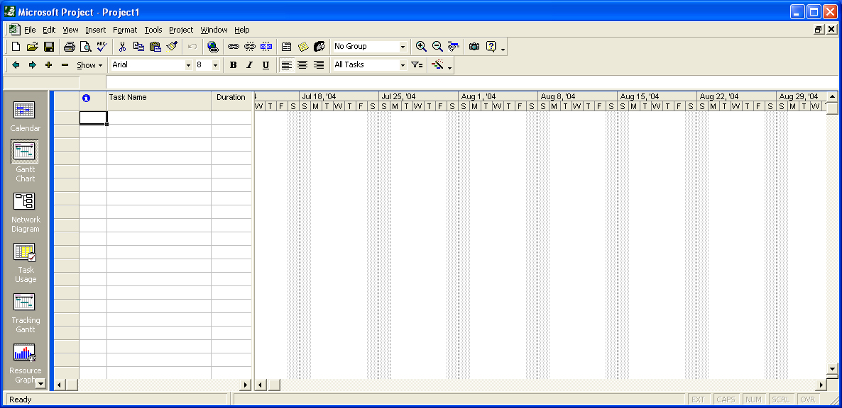
MS Project
Ms Project Programı Yazılım Proje Yöneticilerinin ve Yazılım Geliştiricilerin Projeler Hakkında Bilgi Edinmeleri İçin Geliştirilmiştir.

Slide 28
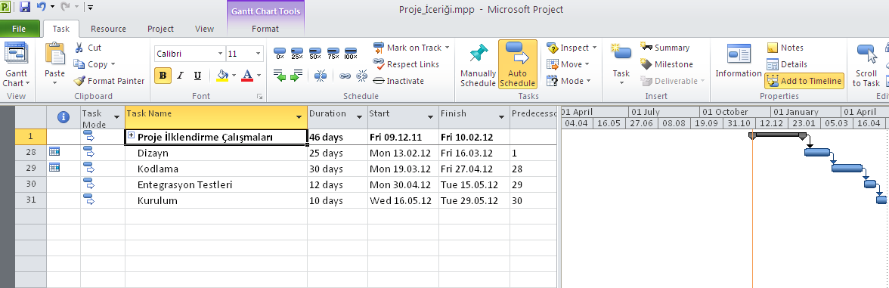
MS Project
Diğer Office Programlarına Benzer Bir Kullanım Yapısı Vardır.
Program(Dosya,Görevler,Kaynalar,Proje,Görünüm ve Biçim Yapılarından Oluşmaktadır.

Slide 29
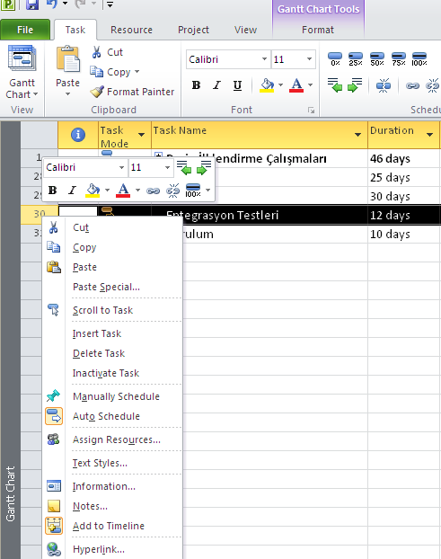
MS Project
Proje ile İlgili Görev Ekleme,Silme ve Güncelleme İşlemleri Excel Programı gibi satırlar seçilerek yapılır.
Ana ve yan süreçlerde bu kısımdan programa eklenebilir.

Slide 30
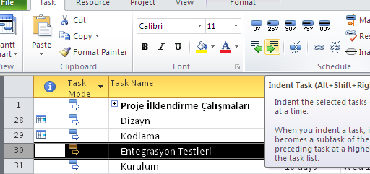
MS Project
Alt Süreçlerin Sisteme Eklenmesi için Görevler Sekmesinden Intent Task Butonu Kullanılır.

Slide 31
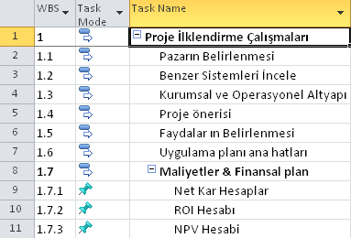
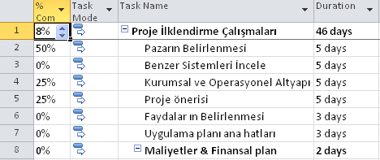
MS Project
Info Kısmından Program ile İlgili Liste oluşturulabilir.

Slide 32
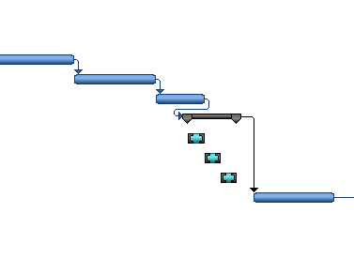
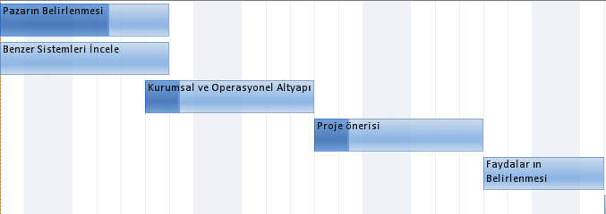
MS Project
Proje ile ilgili Süreçler Listelene Bilir.
Süreçlerin Tamamlanma bilgileri Listelenebilir.
Detaylı olarak Görünüm Ayarları Değiştirilebilir.

Slide 33
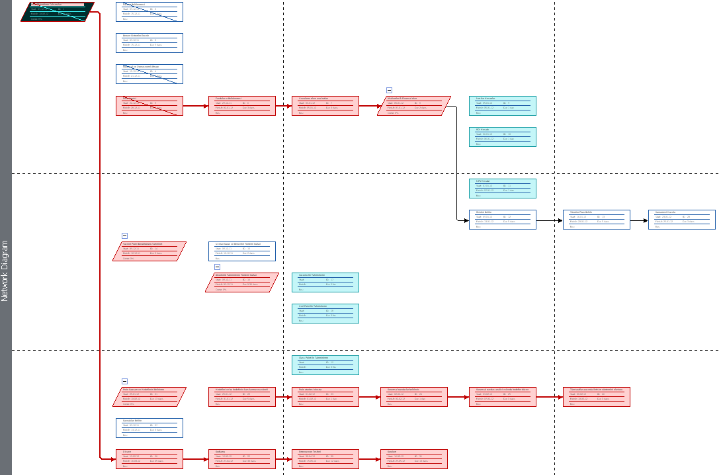
MS Project
Proje İle İlgili Network Diyagram Bilgisi Alınabilir.

Slide 34
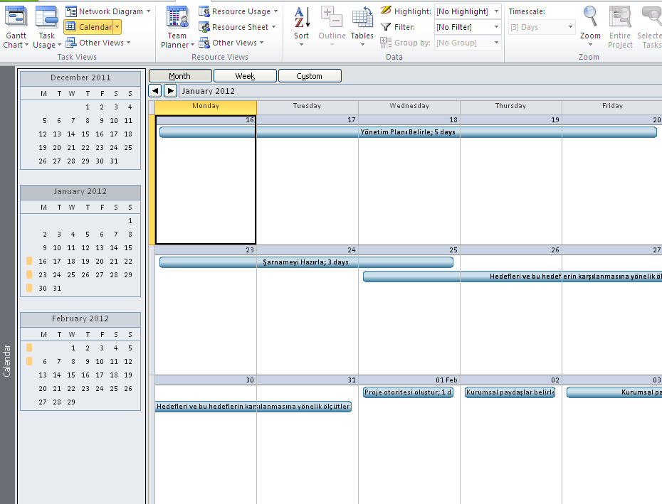
MS Project
Takvim Görünümü:

Slide 35
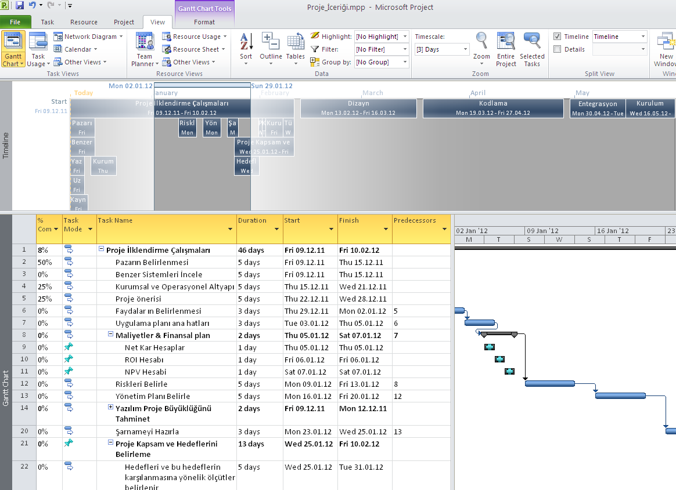
MS Project
Zaman Çizelgesi

Slide 36
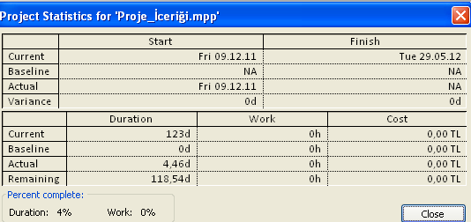
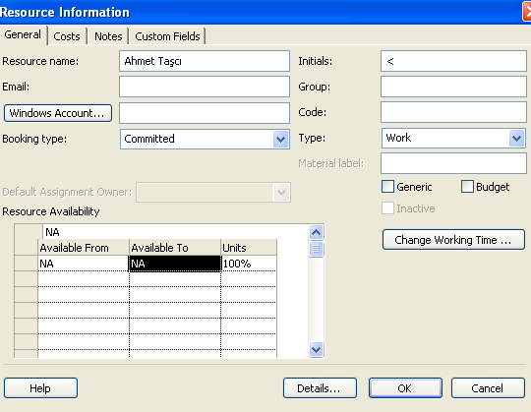
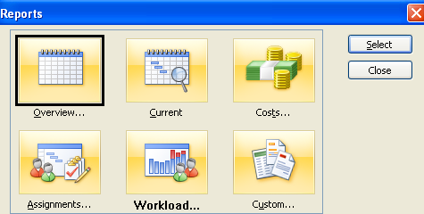
MS Project
Kaynak Tanımlama ile Yazılımı Gerçekleştirecek Kişiler birim saat ücretleri ve diğer özellikleri ile projeye kaynak olarak tanımlanabiliriler.
Projeler ile ilgili genel istatistik bilgileri listelenebilir.

Slide 37
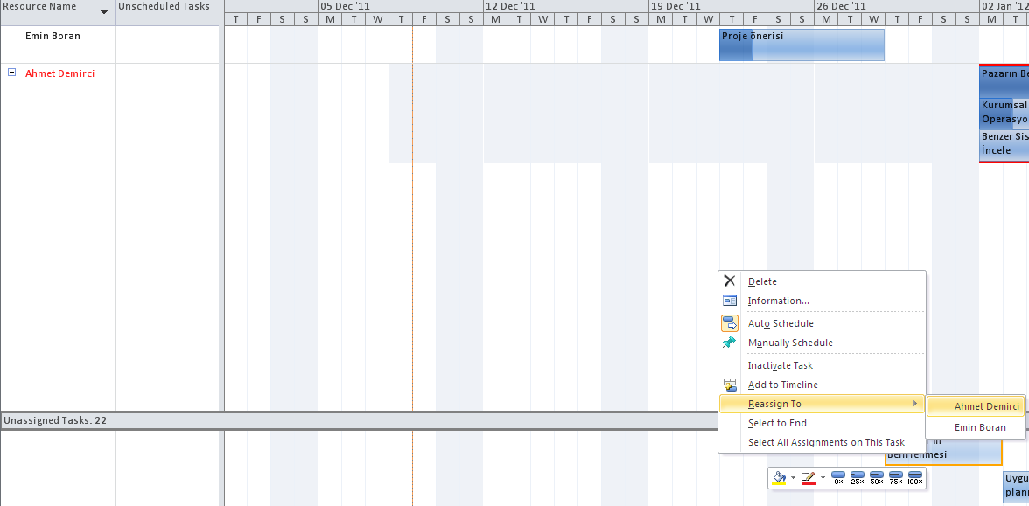
MS Project
Kaynaklar kısmından çalışan eklenip belirlenen daha önceden belirlenen görevler kişiler üzerine aktarılabilir.

Slide 38
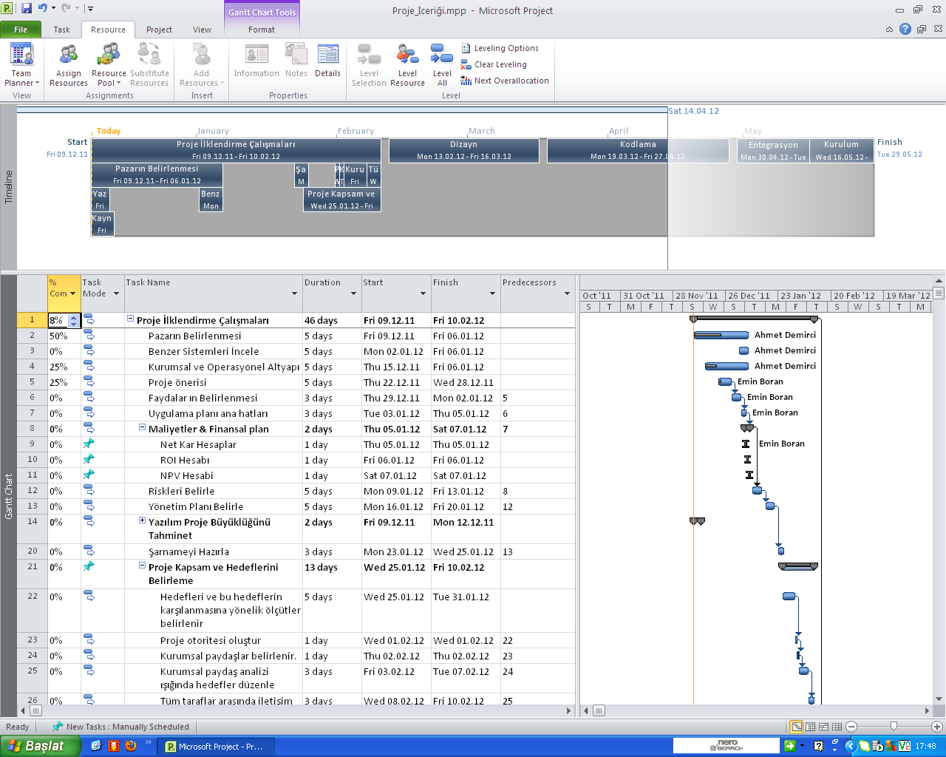
MS Project
Kişi İsimlerini Ve Süreçleri Bir Arada Listeleme

Slide 39
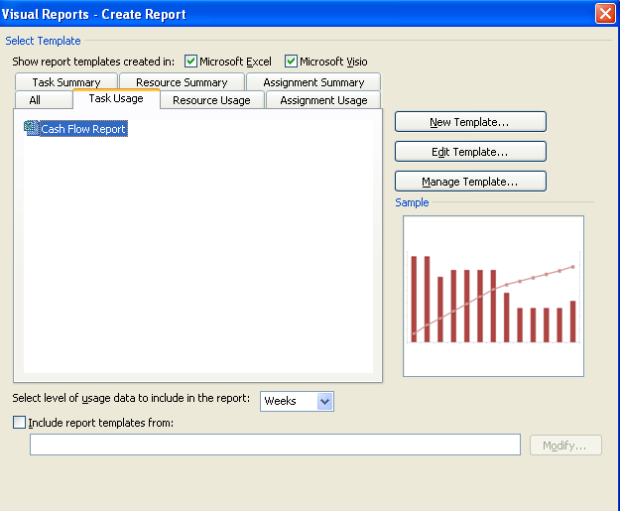
MS Project
Project Menüsünden Proje ile ilgili farklı excel raporları oluşturulabilir.

Slide 40
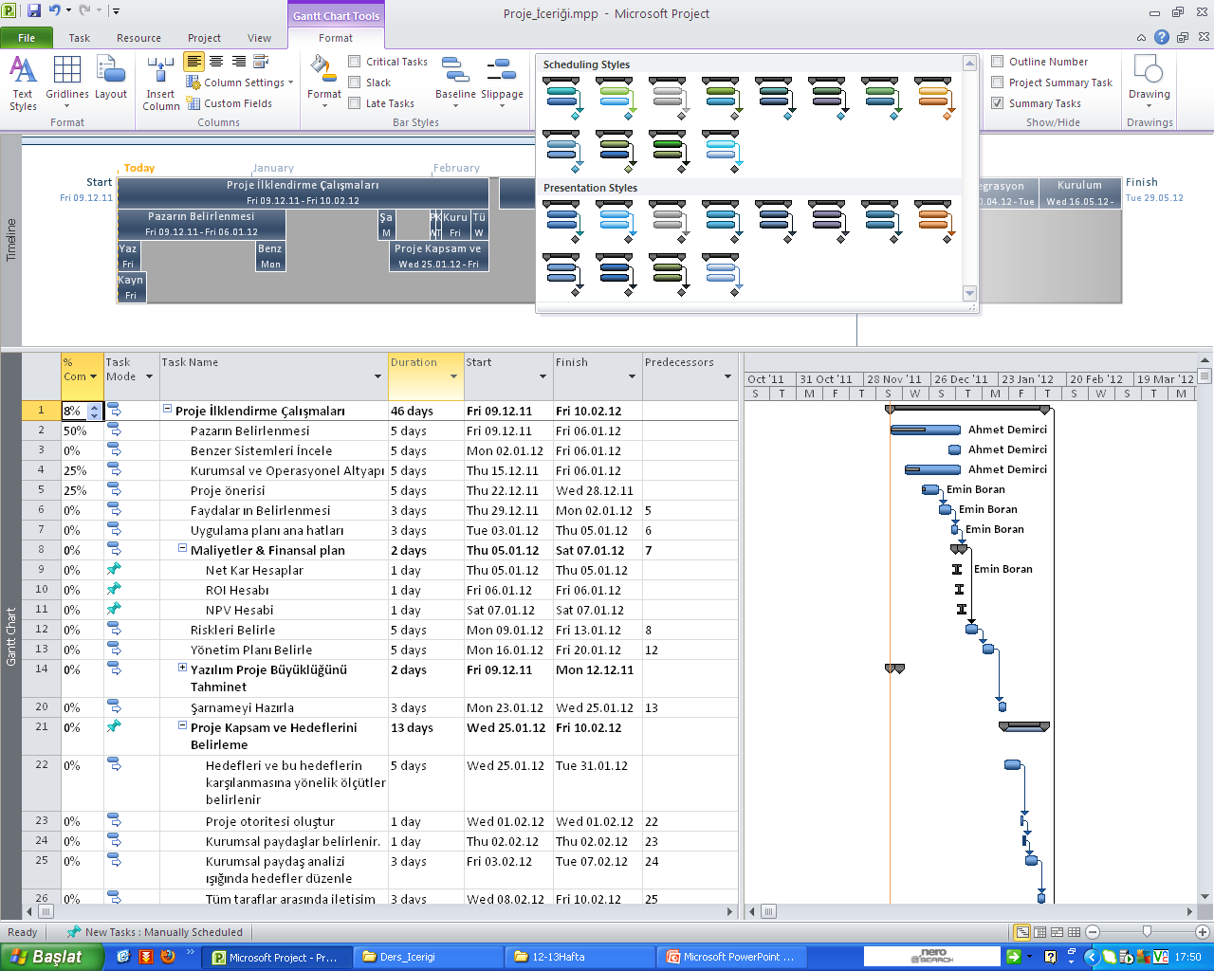
MS Project
Görsellik İle İlgili Ayarlar

Slide 41
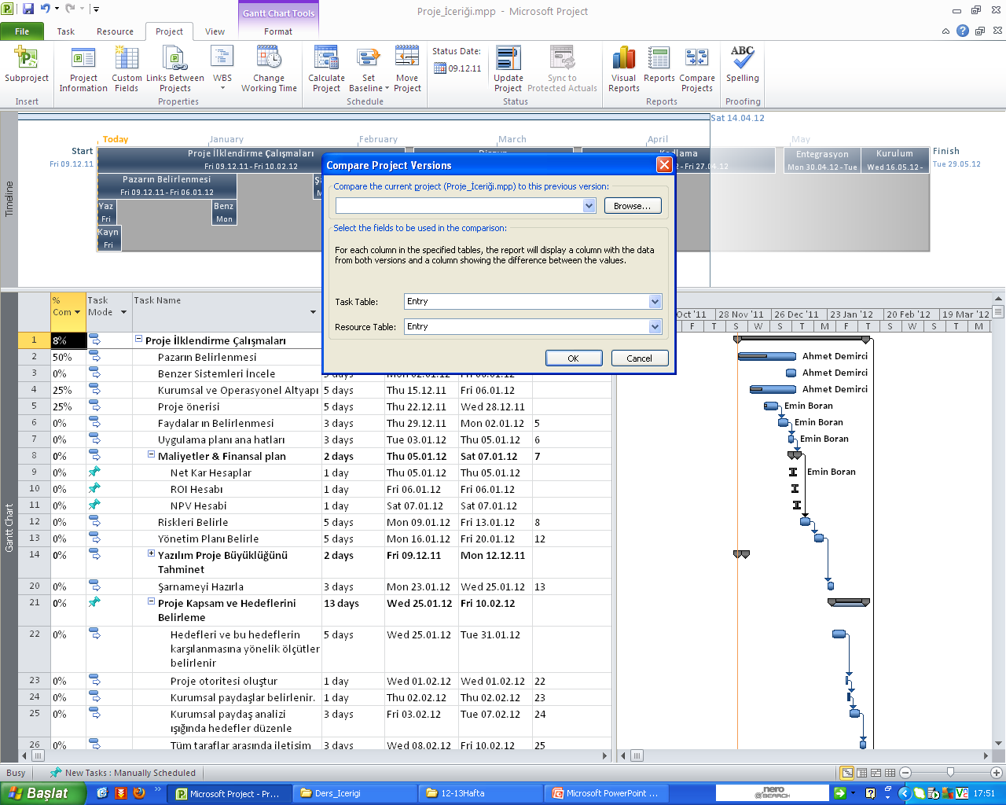
MS Project
Eski Proje Verileri İle Karşılaştırma

